Slide 1
Внедрение федерального государственного образовательного стандарта образования обучающихся с умственной отсталостью (интеллектуальными нарушениями)

Slide 2
Федеральный государственный образовательный стандарт образования обучающихся с умственной отсталостью (интеллектуальными нарушениями)
Утвержден
приказом Министерства образования и науки Российской Федерации от 19.12.2014
№ 1599, зарегистрирован в Минюсте 03.02.2015 г.
Стандарт применяется к правоотношениям
возникшим с 01.09.2016 г.

Slide 3
Государственная аккредитация
Часть 1 ст. 92 Федерального закона № 273-ФЗ говорит о том, что государственная аккредитация образовательной деятельности проводится по основным образовательным программам, реализуемым в соответствии с федеральными государственными образовательными стандартами, за исключением образовательных программ дошкольного образования
Таким образом, адаптированные основные общеобразовательные программы являются предметом государственной аккредитации

Slide 4
Предметом регулирования Стандарта являются отношения в сфере образования следующих групп обучающихся с умственной отсталостью
1 вариант
2 вариант
Обучающиеся с легкой умственной отсталостью (интеллектуальными нарушениями)
Обучающиеся с умеренной, тяжелой, глубокой умственной отсталостью (интеллектуальными нарушениями), тяжелыми и множественными нарушениями развития

Slide 5
Стандарт вводится только в классах, которые формируются на первый год обучения в год внедрения Стандарта, то есть в 1 классах, открываемых в образовательной организации в год внедрения Стандарта

Slide 6
Стандарт устанавливает сроки освоения АООП обучающимися с умственной отсталостью (интеллектуальными нарушениями)
9-13 лет
пролонгированные
сроки обучения в первом классе на два года
6

Slide 7
Стандарт предусматривает
возможность гибкой смены образовательного маршрута, программ и условий получения образования обучающимися на основе комплексной оценки личностных и предметных результатов освоения АООП, (заключения ПМПК) и согласия родителей.

Slide 8
На основе Стандарта организация может разработать один или несколько вариантов АООП с учетом особых образовательных потребностей обучающихся с умственной отсталостью Для обучающихся с умеренной, тяжелой или глубокой умственной отсталостью, с тяжелыми и множественными нарушениями развития на основе требований Стандарта и АООП организация разрабатывает специальную индивидуальную программу развития (далее ― СИПР)

Slide 9
сохраняется возможность перехода обучающегося с одного варианта АООП на другой. Основанием для этого является заключение ПМПК и заявление родителей.

Slide 10
Стандарт включает в себя требования к:
1) структуре АООП;
2) условиям реализации АООП, в том числе:
кадровым,
финансовым,
материально-техническим и иным условиям;
3) результатам освоения АООП.

Slide 11
АООП включает
обязательную часть и часть, формируемую участниками образовательных отношений
Соотношение частей определяется дифференцированно в зависимости от варианта АООП и составляет не менее 70% и не более 30%.

Slide 12
Обязательным элементом структуры учебного плана является «Коррекционно- развивающая область», реализующаяся через содержание коррекционных курсов

Slide 13
Итоговая аттестация
В форме двух испытаний: первое ― предполагает комплексную оценку предметных результатов усвоения обучающимися русского языка, чтения (литературного чтения), математики и основ социальной жизни;
второе ― направлено на оценку знаний и умений по выбранному профилю труда.
Предметом итоговой оценки освоения обучающимися АООП должно быть достижение результатов освоения СИПР последнего года обучения и развитие жизненной компетенции обучающихся.

Slide 14
Организация итоговой аттестации в классах, обучающихся не по стандарту
Организуется согласно Письма Министерства образования Российской Федерации от 14 марта 2001 г. N 29/1448-6 «Рекомендации о порядке проведения экзаменов по трудовому обучению выпускников специальных (коррекционных) образовательных учреждений VIII вида»
Экзаменационный билет по трудовому обучению состоит из двух теоретических вопросов, а также из практической экзаменационной работы

Slide 15
К экзамену по трудовому обучению допускаются экзаменуемые, обучавшиеся по данному профилю труда
не менее двух последних лет.

Slide 16
Порядок выдачи документов об обучении
Часть 13 ст. 60 Федерального закона № 273- ФЗ говорит о том, что: «Лицам с ограниченными возможностями здоровья (с различными формами умственной отсталости), не имеющим основного общего и среднего общего образования и обучавшимся по адаптированным основным общеобразовательным программам, выдается свидетельство об обучении по образцу и в порядке, которые устанавливаются федеральным органом исполнительной власти, осуществляющим функции по выработке государственной политики и нормативно-правовому регулированию в сфере образования».

Slide 17
Подготовительный период внедрения ФГОС
Создание рабочей группы по сопровождению внедрения ФГОС;
Анализ требований ФГОС к структуре, условиям и результатам освоения АООП обучающимися. Определение проблемных точек, объема и характера необходимых изменений;
Разработка необходимой документации;
Подготовка каждого члена педагогического коллектива к реализации ФГОС;
Мониторинг готовности образовательной организации к введению ФГОС.

Slide 18
Нормативно-правовая база внедрения ФГОС
Федеральные документы.
• Закон РФ от 29 декабря 2012 г. № 273-ФЗ «Об образовании в Российской Федерации»
• Национальная образовательная инициатива «Наша новая школа» Приказ Президента РФ от 04.02.2010 г. Москва ПР-271
• Федеральный государственный образовательный стандарт образования обучающихся с умственной отсталостью (интеллектуальными нарушениями) Утвержден приказом Министерства образования и науки Российской Федерации от 19.12.2014 № 1599.
• Постановление Главного санитарного врача РФ от 29 декабря 2010 г.№ 189 г. Москва «Об утверждении СанПиН 2.4.2.2821-10 «Санитарно- эпидемиологические требования к условиям и организации обучения в общеобразовательных учреждениях»», зарегистрировано в Минюсте РФ 3 марта 2011г, рег.№19993.
• Приказ Министерства образования и науки РФ от 30 августа 2013 г. N 1015 г. Москва "Об утверждении порядка организации и осуществления образовательной деятельности по основным общеобразовательным программам - образовательным программам начального общего, основного общего и среднего общего образования».

Slide 19
Федеральный перечень учебников, рекомендованных Министерством образования и науки Российской Федерации к использованию в образовательном процессе в общеобразовательных учреждениях, на текущий учебный год .
Приказ Минобрнауки РФ "Об утверждении федеральных требований к образовательным учреждениям в части минимальной оснащенности учебного процесса и оборудования учебных помещений" от 04.10.2010 № 986
Приказ Министерства здравоохранения и социального развития Российской Федерации от 26 августа 2010 г. № 761н. «Об утверждении Единого квалификационного справочника должностей руководителей, специалистов и служащих», раздел «Квалификационные характеристики должностей работников образования», зарегистрирован в Минюсте РФ 6 октября 2010 г., регистрационный № 18638.
Федеральный закон от 24 июля 1998 г. № 124-ФЗ «Об основных гарантиях прав ребенка в Российской Федерации»
Указ Президента РФ "О национальной стратегии действий в интересах детей на 2012-2017 годы"
Приказ Минобрнауки России от 12.03.2014 № 177 "Об утверждении порядка и условий осуществления перевода обучающихся из одной организации, осуществляющей образовательную деятельность по образовательным программам начального общего, основного общего и среднего общего образования, в другие организации, осуществляющие образовательную деятельность по образовательным программам соответствующих уровня и направленности«
Письмо Минобрнауки РФ об индивидуальном обучении на дому от 05.09.2013
№ 07-1317

Slide 20
Приказ Минобрнауки России от 22.01.2014 № 32 "Об утверждении порядка приема граждан на обучение по образовательным программам начального общего, основного общего и среднего общего образования"
• Положение о психолого-медико-педагогической комиссии (утверждено приказом Министерства образования и науки РФ от 20.09.2013 № 1082)
• Порядок организации и осуществления образовательной деятельности по дополнительным образовательным программам (утвержден приказом Министерства образования и науки РФ от 29 августа 2013 г. N 1008)
• Приказ Минтруда России №544н от 18 октября 2013 г. «Об утверждении профессионального стандарта «Педагог (педагогическая деятельность в сфере дошкольного, начального общего, основного общего, среднего общего образования) (воспитатель, учитель)»

Slide 21
Региональные документы
План-график мероприятий регионального уровня по обеспечению введения ФГОС ОО.
Региональные программы дополнительного профессионального образования для различных категорий работников образования по вопросам введения ФГОС ОО для обучающихся с ОВЗ.
Постановление Правительства Свердловской области от 18.12.2013 N 1540-ПП (ред. от 02.07.2014) "Об утверждении перечня учебных пособий, средств обучения, игр, игрушек, приобретаемых за счет субвенций, субсидий из областного бюджета для реализации основных общеобразовательных программ в муниципальных образовательных организациях, расположенных на территории Свердловской области"

Slide 22
Документы образовательной организации
При разработке перечня локальных актов образовательной организации, должны быть учтены соответствующие статьи Федерального закона №273-ФЗ, прежде всего ст. 30, где указывается, что образовательная организация принимает локальные нормативные акты, определяющие нормы образовательных отношений, в пределах своей компетенции в соответствии с законодательством Российской Федерации в порядке, установленном ее уставом

Slide 23
Приказы ОУ:
О переходе ОО на обучение по ФГОС ОО для обучающихся с ОВЗ;
О разработке адаптированной основной образовательной программы и пр. на 201_-201_ уч. год; Об утверждении адаптированной основной образовательной программы и пр на 201_-201_ уч. год;
Об утверждении учебного плана;
Об утверждении программы внеурочной деятельности;
Об утверждении списка учебников и учебных пособий, используемых в образовательном процессе, перечень УМК;
О проведении внутришкольного контроля по реализации ФГОС;
О внесении изменений в должностные инструкции учителя, заместителя директора по УВР, курирующего реализацию ФГОС, психолога, педагога дополнительного образования;

Slide 24
Учебный процесс организуется в соответствии с приказом Минобразования РФ от 10.04.2002 N 29/2065-п «Об утверждении учебных планов специальных (коррекционных) образовательных учреждений для обучающихся, воспитанников с отклонениями в развитии» и базисным учебным планом специальных (коррекционных) образовательных учреждений VIII вида (I,II вариант).

Slide 25
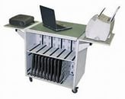
Компьютерные средства обучения, мультимедийные средства

Slide 26
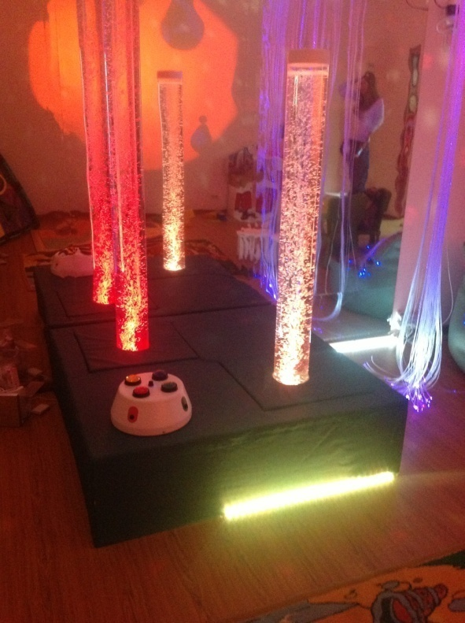
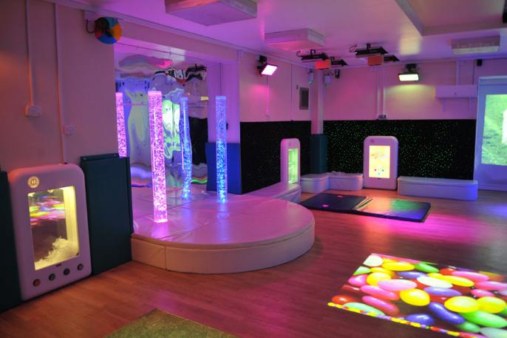
Комплект аудиовизуальных и тактильных средств обучения для организации коррекционно-реабилитационной работы с детьми

Slide 27
Специализированный адаптивный комплекс для организации занятий по мобилизации всех двигательных возможностей и коррекции нарушений двигательной сферы у детей

Slide 28
Требование к специальным учебникам, специальным рабочим тетрадям
вынуждены использовать те учебники, которые сейчас есть.
как только примерные образовательные программы под стандарты будут утверждены, издательства обещают выпустить соответствующую линейку учебников

Slide 29
Источники информации
Сайт Федеральный государственный образовательный стандарт для детей с ОВЗ:
fgos-ovz.herzen.spb.ru

Slide 30
Требования к кадрам
Все педагоги должны иметь высшее образование.
Курсы повышения квалификации: педагогам, работающим с учащимся с ОВЗ обязательно необходимо пройти курсы в области инклюзивного образования, олигофренопедагогики или специальной педагогики.

Slide 31
Спасибо за внимание!

